Slide 1


TIẾNG VIỆT 1
Tập 1
Tuần 11
Bài 53: uôm

Slide 2
Khởi động
Trò chơi: Bay lên nào

Slide 3






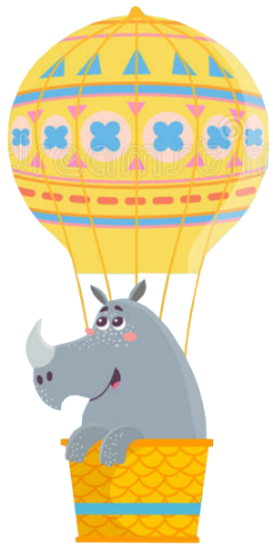

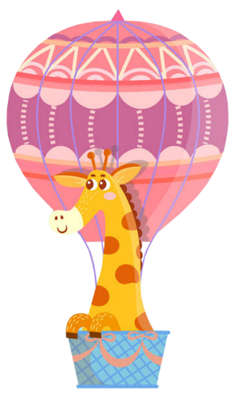



BAY LÊN NÀO

Slide 4

Con giúp các con vật thực hiện ước mơ bay lên bầu trời cao bằng cách đọc đúng tất cả các âm, tiếng, từ, câu sau.

Slide 5

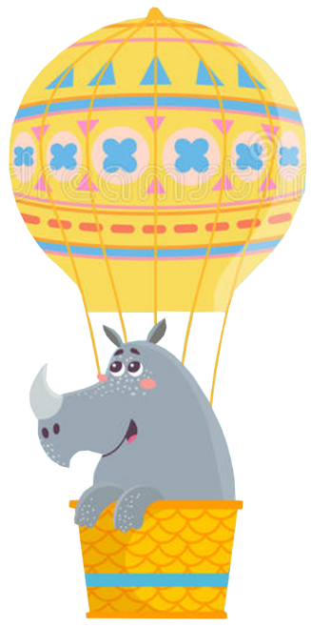

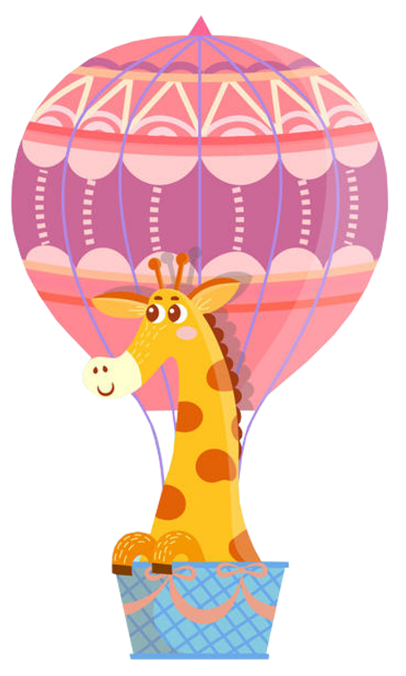
cộ
búp bê
um
cúp
chùm nho
chum
up

Slide 6
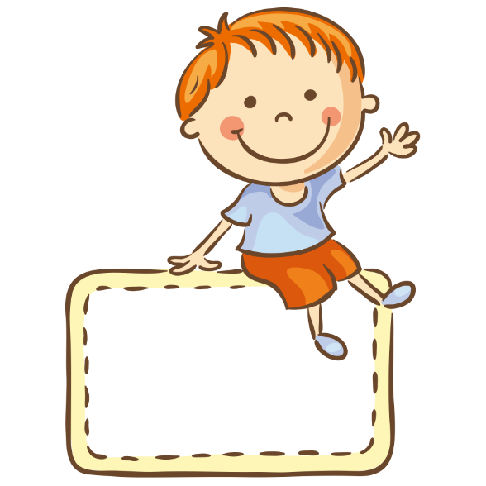
Bài 53: uôm
uôm
uôm

Slide 7


1. Làm quen
buồm

Slide 8

uôm
uô
m
u - ô - mờ - uôm

Slide 9
1. Làm quen
buồm
b
uồm

Slide 10
buồm
bờ - uôm - buôm - huyền - buồm

Slide 11



Slide 12

Nghỉ giải lao

Slide 13


Slide 14
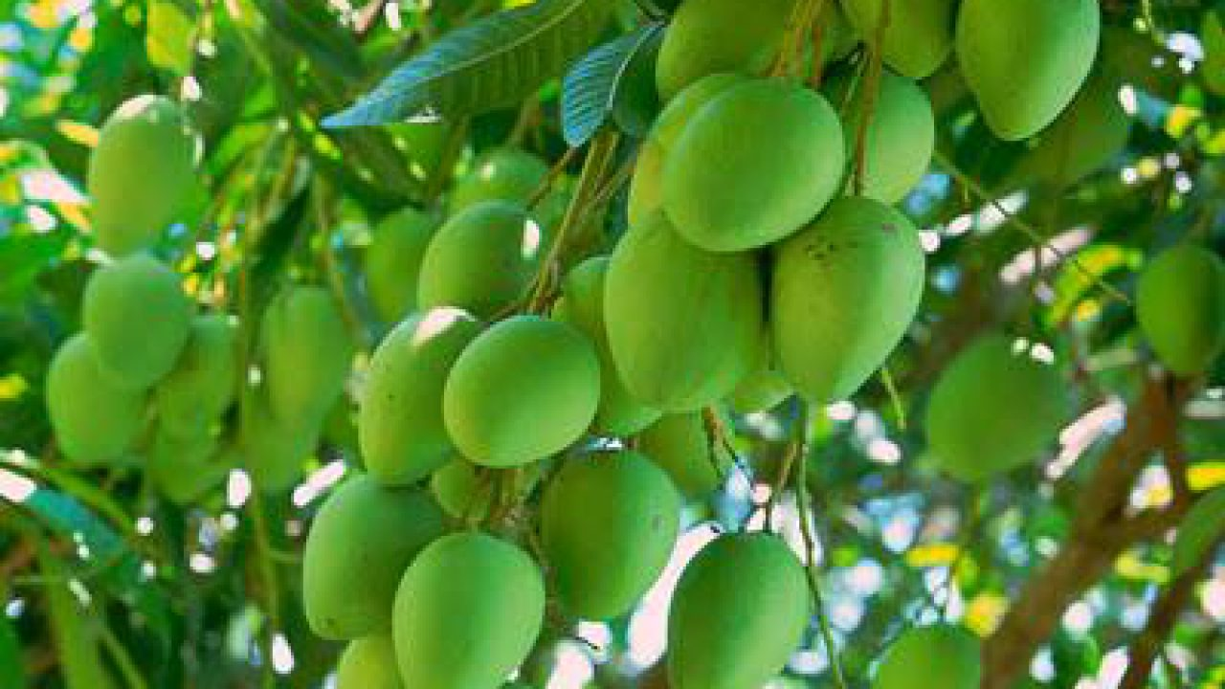
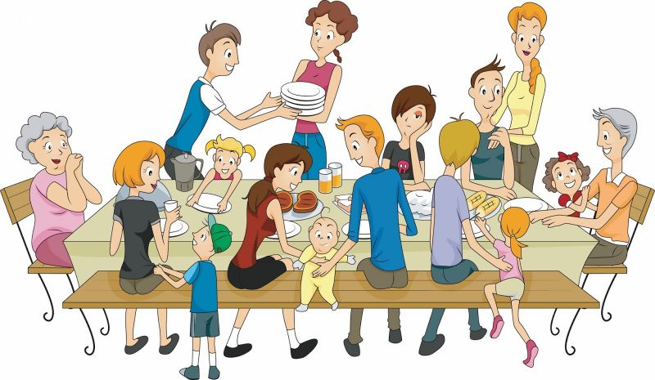

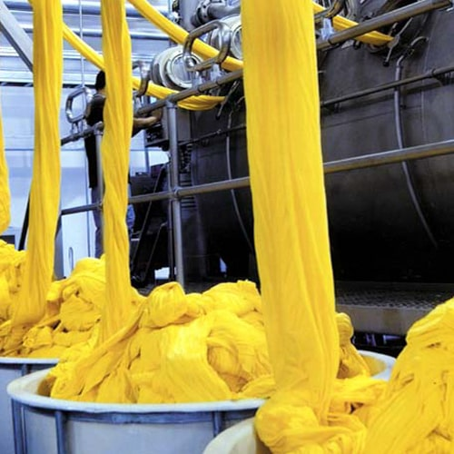
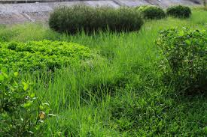
2. Tiếng nào có vần uôm? Tiếng nào có vần um?
2. sum họp
1. quả muỗm
3. um tùm
4. nhuộm

Slide 15


uôm
sum họp
quả muỗm
um
nhuộm
um tùm

Slide 16



Tập đọc

Slide 17


3. Tập đọc

Slide 18
2. Tập đọc
Phố Thợ Nhuộm
Ở Thủ đô có phố Thợ Nhuộm. Bà em kể, xưa kia, phố có nghề nhuộm. Phố tấp nập và đẹp lắm. Bà hứa đưa em đi thăm phố. Bà sẽ kể cho em nghe thêm về nghề nhuộm.

Slide 19
phố Thợ Nhuộm
tấp nập
nghề nhuộm

Slide 20
2. Tập đọc
Phố Thợ Nhuộm
Ở Thủ đô có phố Thợ Nhuộm. Bà em kể, xưa kia, phố có nghề nhuộm. Phố tấp nập và đẹp lắm. Bà hứa đưa em đi thăm phố. Bà sẽ kể cho em nghe thêm về nghề nhuộm.
1
2
3
4
5

Slide 21
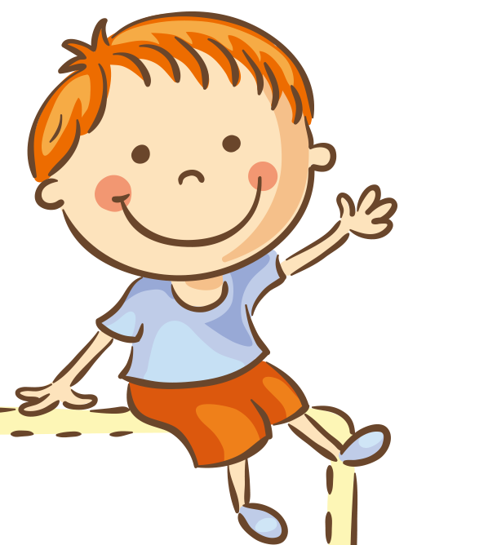
Con hãy ghép cho đúng
a) Ở Thủ đô
1) tấp nập và đẹp lắm.
b) Phố
2) Có phố Thợ Nhuộm.

Slide 22

Tập
viết

Slide 23
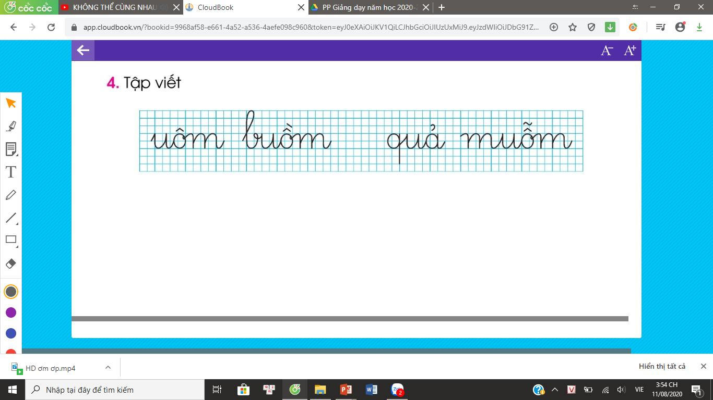

4. Tập viết

Slide 24
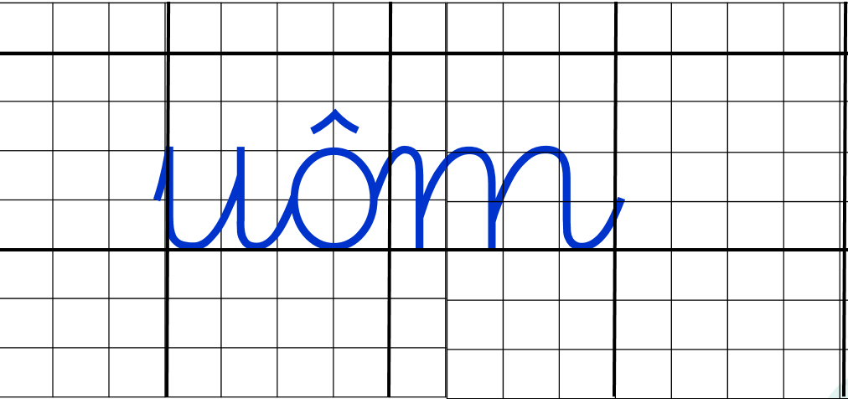

Slide 25
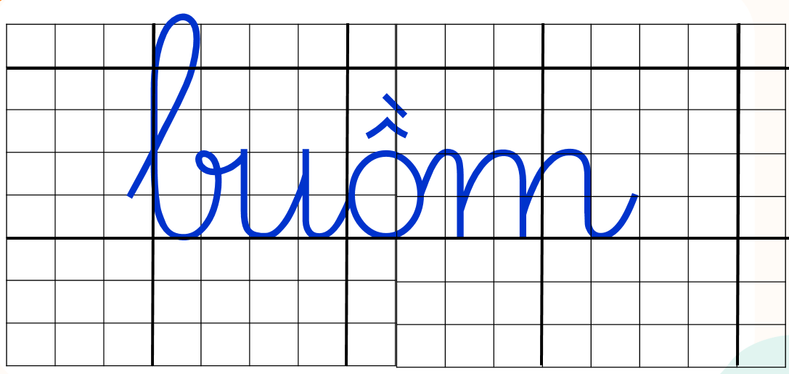

Slide 26
